Slide 1


CONTROLE DE PTC
RAPHAEL GUSTAVO MEIRELES – 17/06/2024

Slide 2
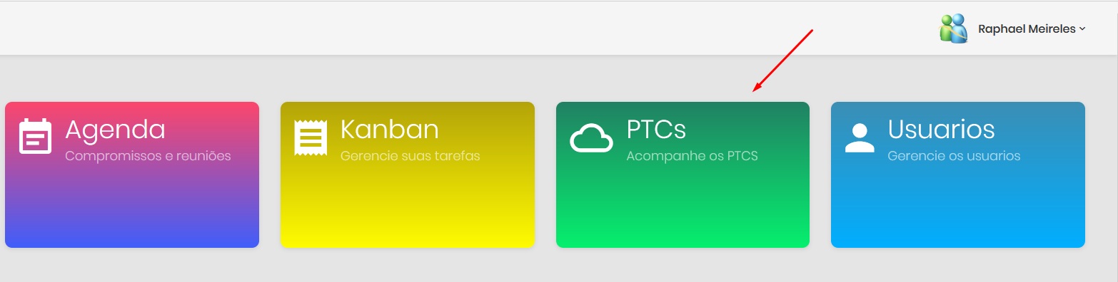
TELA INICIAL

Slide 3
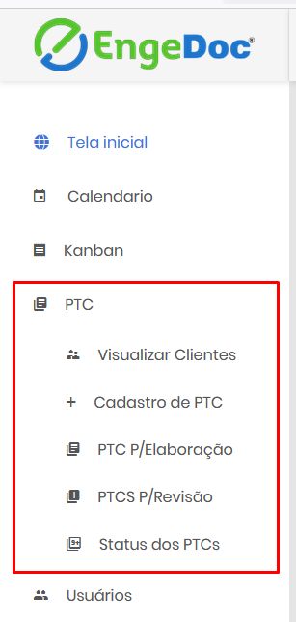
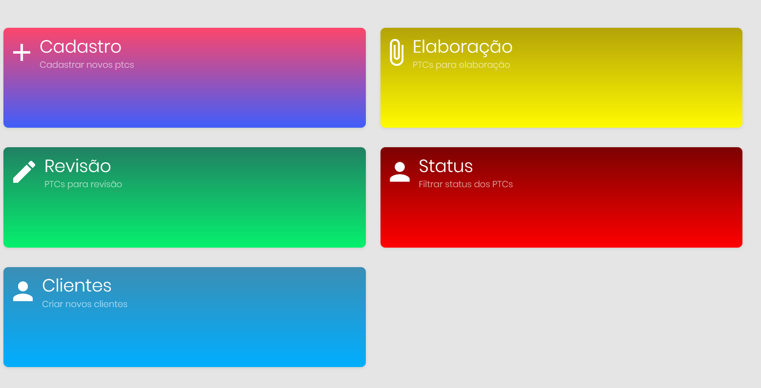
FUNCIONALIDADES

Slide 4
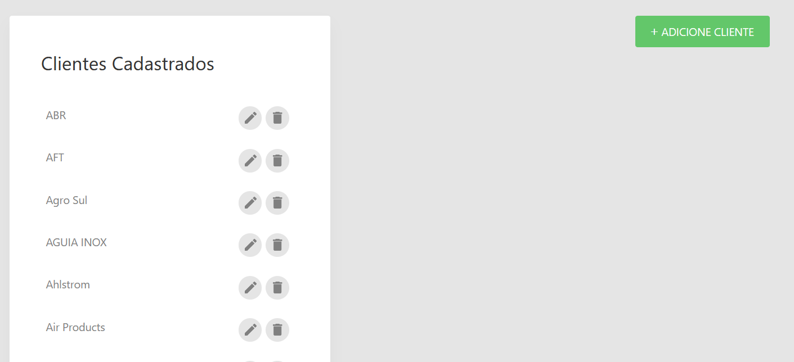
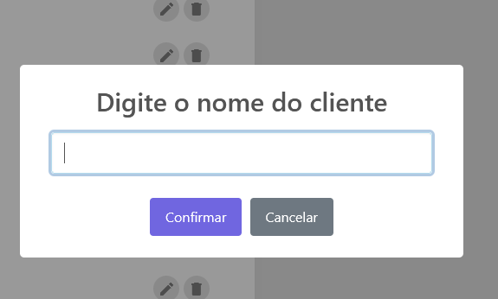
1 – CADASTRO DE CLIENTES

Slide 5
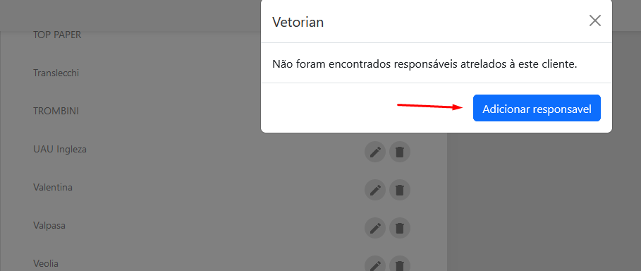
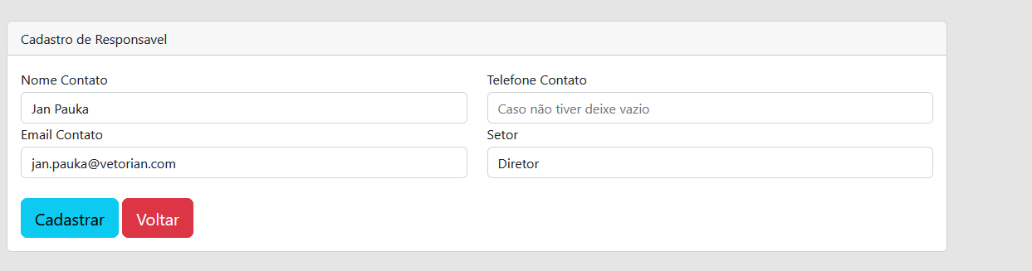
1.1 – CADASTRO DE RESPONSÁVEIS
Preenche os dados do contato referente à empresa selecionada.

Slide 6
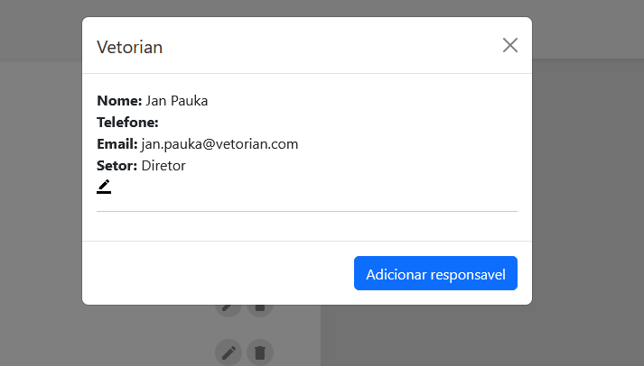
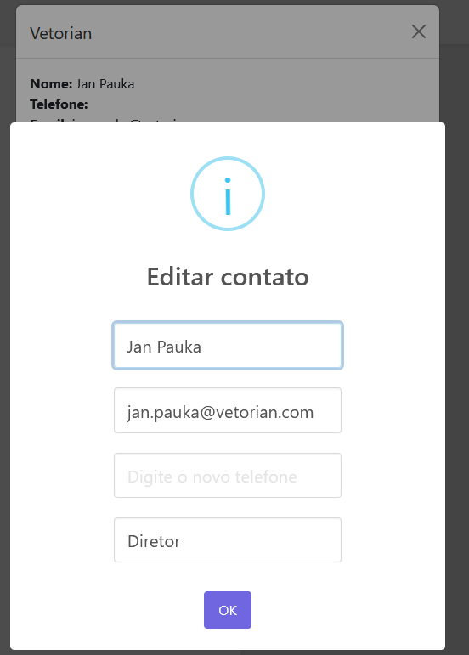
1.2 – EDIÇÃO DE RESPONSÁVEL

Slide 7
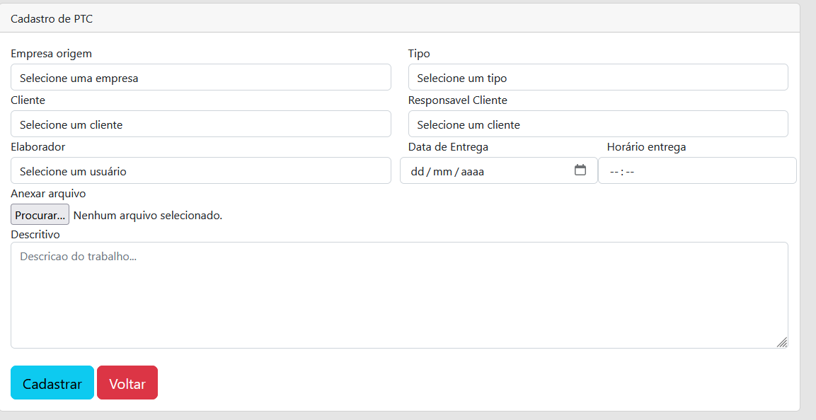
2 – CADASTRO DE PTC
PTC para VETORIAN/ENGELINE;
CLIENTE atrelado à página ‘Clientes’;
Elaborador apenas usuários com permissões para elaborar uma proposta.
Anexo de arquivos (limite 300mb) *;
Data de entrega integrado com o Kanban.

Slide 8
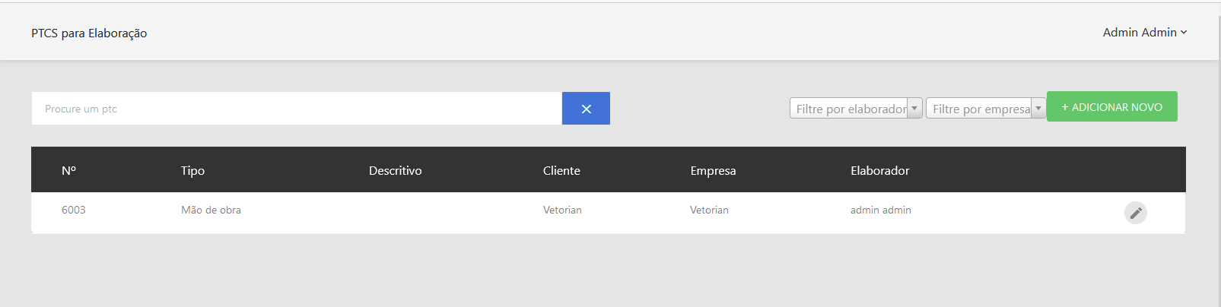
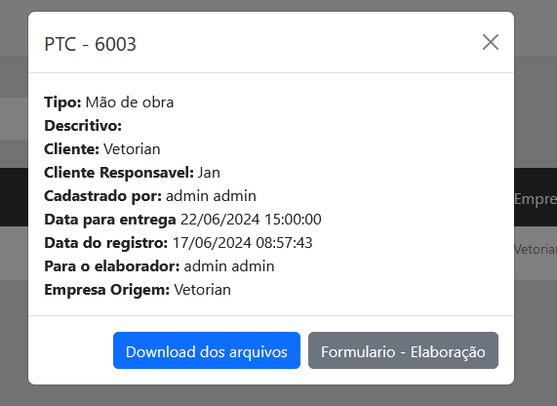
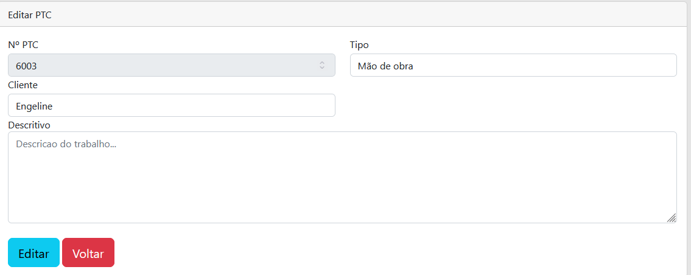
3 – PTCs PARA ELABORAÇÃO
3 .
1 .
2 .
Filtro por elaborador;
Filtro por empresa;
Filtro de busca por número de PTC;
Download dos arquivos anexados;
Editar cadastro de PTC.
5 .
4 .

Slide 9
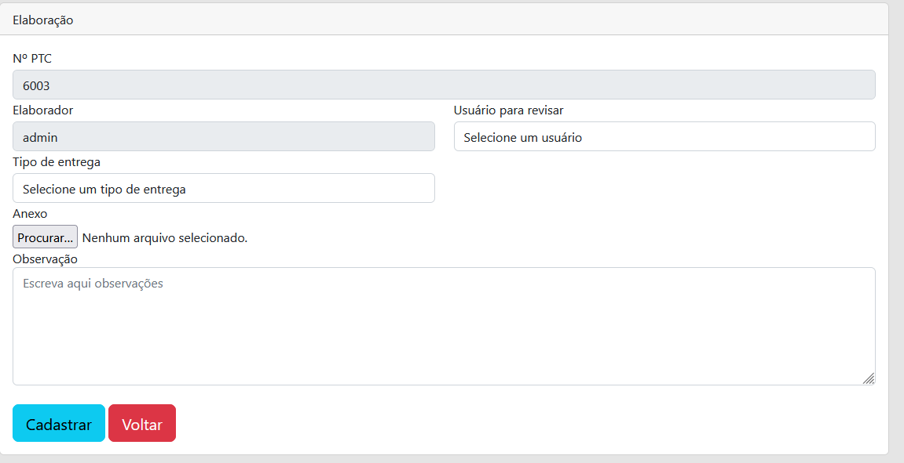
4 – ELABORAÇÃO DE PTC
Revisor apenas usuários com permissão para revisar PTC;
* Anexo de arquivo/os é obrigatório;
Tipo de entrega: PTC/PT/Budget.

Slide 10
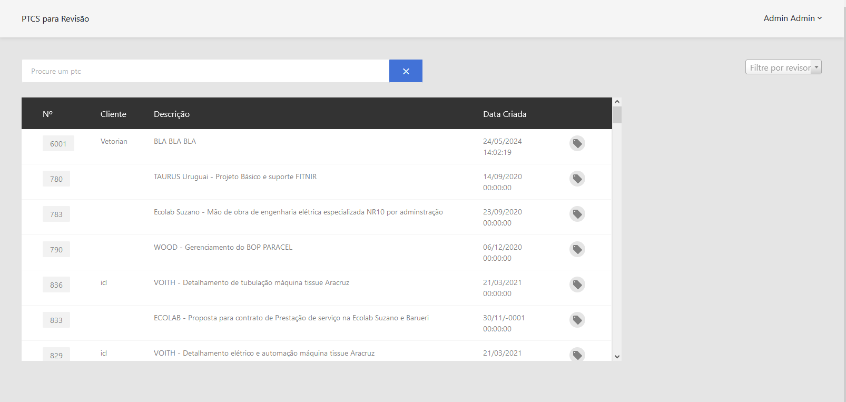
5 – PTCs PARA REVISÃO
Filtro por revisor;
Filtro de busca por número de PTC;
Visualizar revisões;
2 .
1 .
3 .

Slide 11
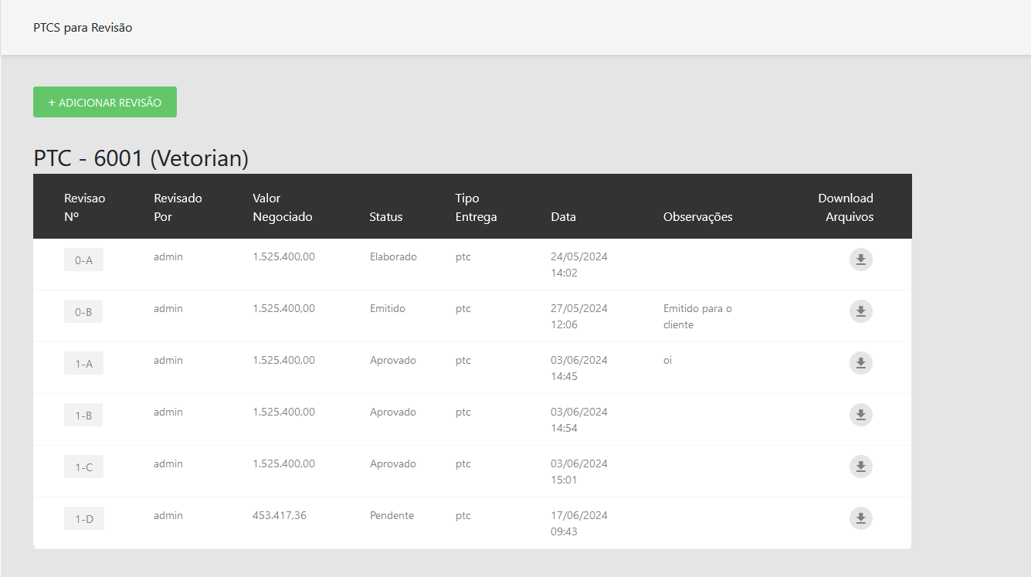
5.1 – REVISÕES DO PTC ESCOLHIDO

Slide 12
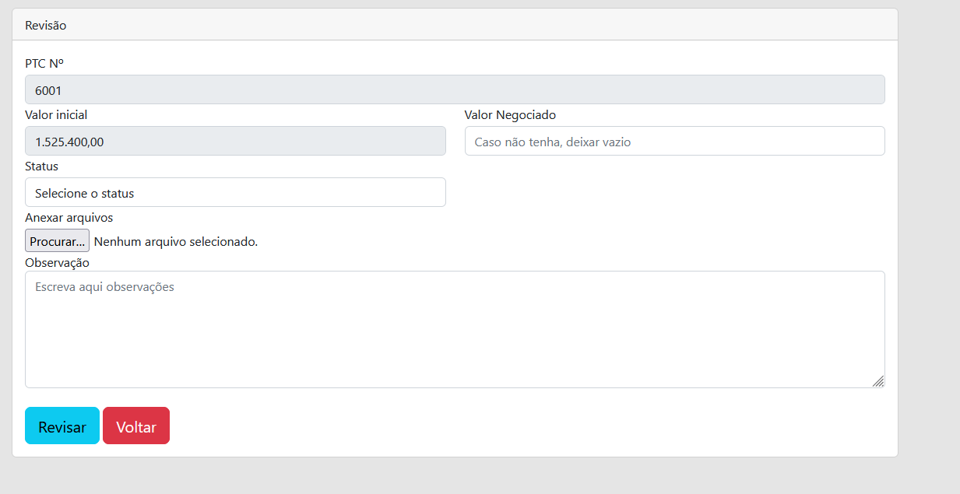
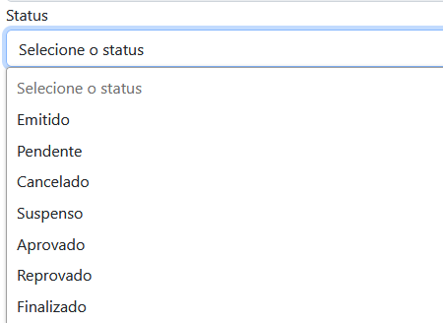
6 – FORMULÁRIO DE REVISÃO
A cada revisão, a letra vai aumentando. (A-B; B-C; C-D e etc...)

Slide 13
7 – STATUS
EMITIDO
PENDENTE
CANCELADO
SUSPENSO
APROVADO
REPROVADO
Ativa rotina follow UP;
Caso passe de 30 dias, avisa comercial para refazer proposta;
Avança número de emissão e reinicia número de revisão interna;
(A decidir)
Desaparece da aba de PTCs para revisão
(A decidir)
(A decidir)
Desaparece da aba de PTCs para revisão

Slide 14
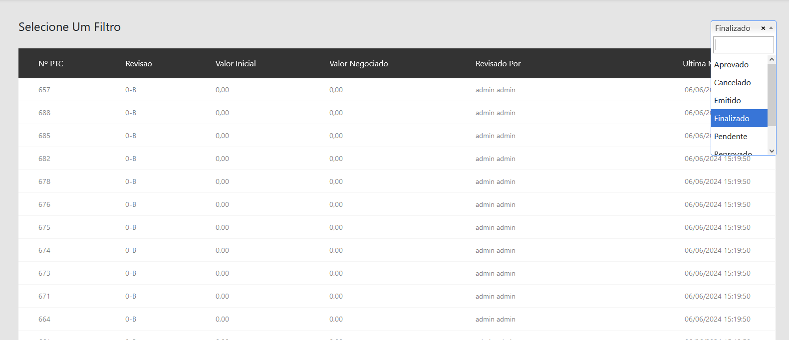
7 – FILTRAR STATUS DOS PTCS

Slide 15
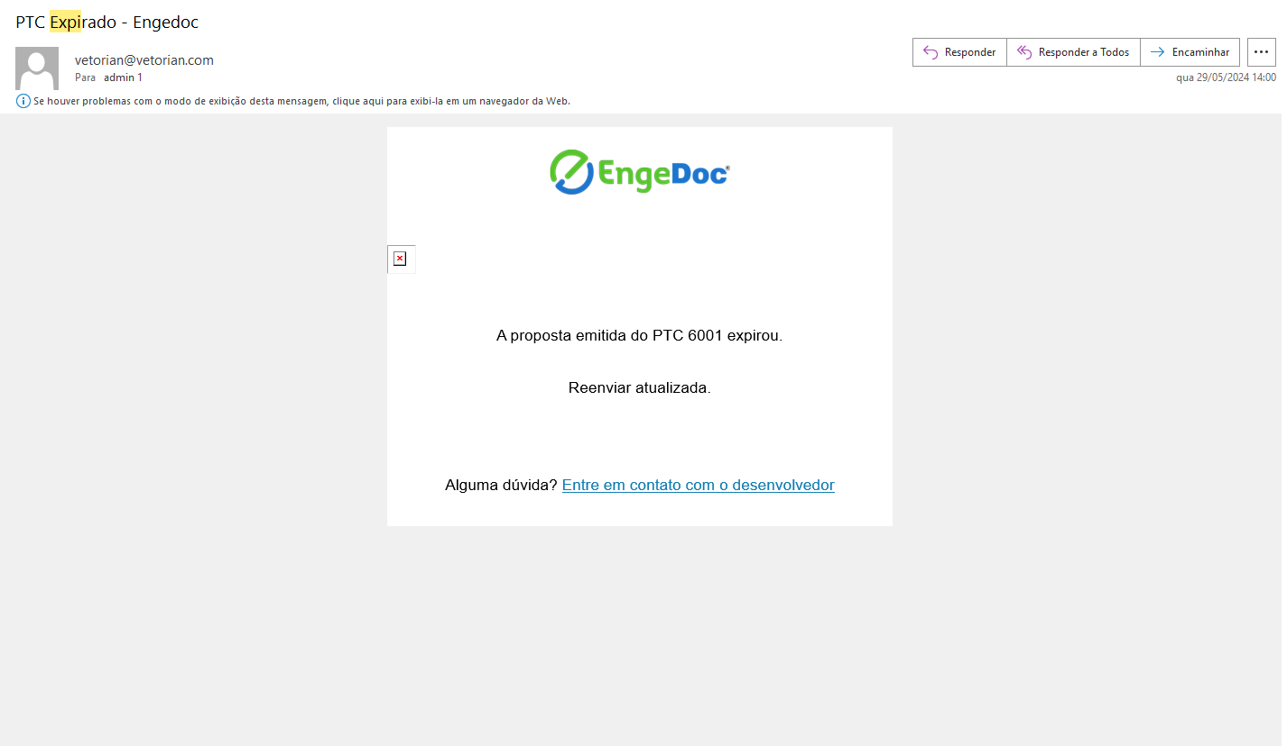
8 – EMAIL PROPOSTA EXPIRADA

Slide 16
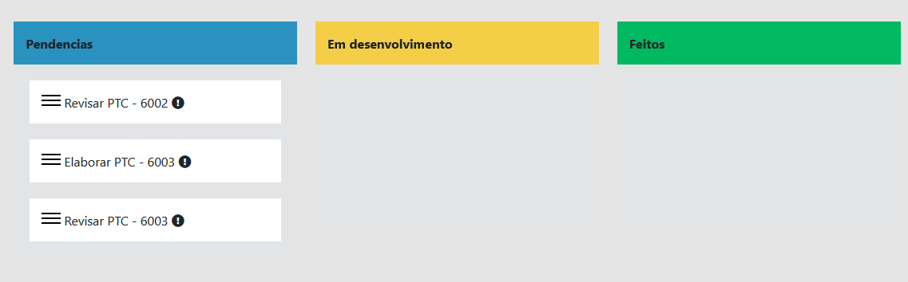
9 – INTEGRAÇÃO COM KANBAN
Usuário selecionado para elaborar recebe no KANBAN.
Usuário selecionado para revisar recebe no KANBAN.
Setor comercial recebe uma tarefa a cada 5 dias úteis para fazer o acompanhamento da proposta emitida.

Slide 17
OBRIGADO!

